Slide 1

Brandschutzhelfer

Slide 2
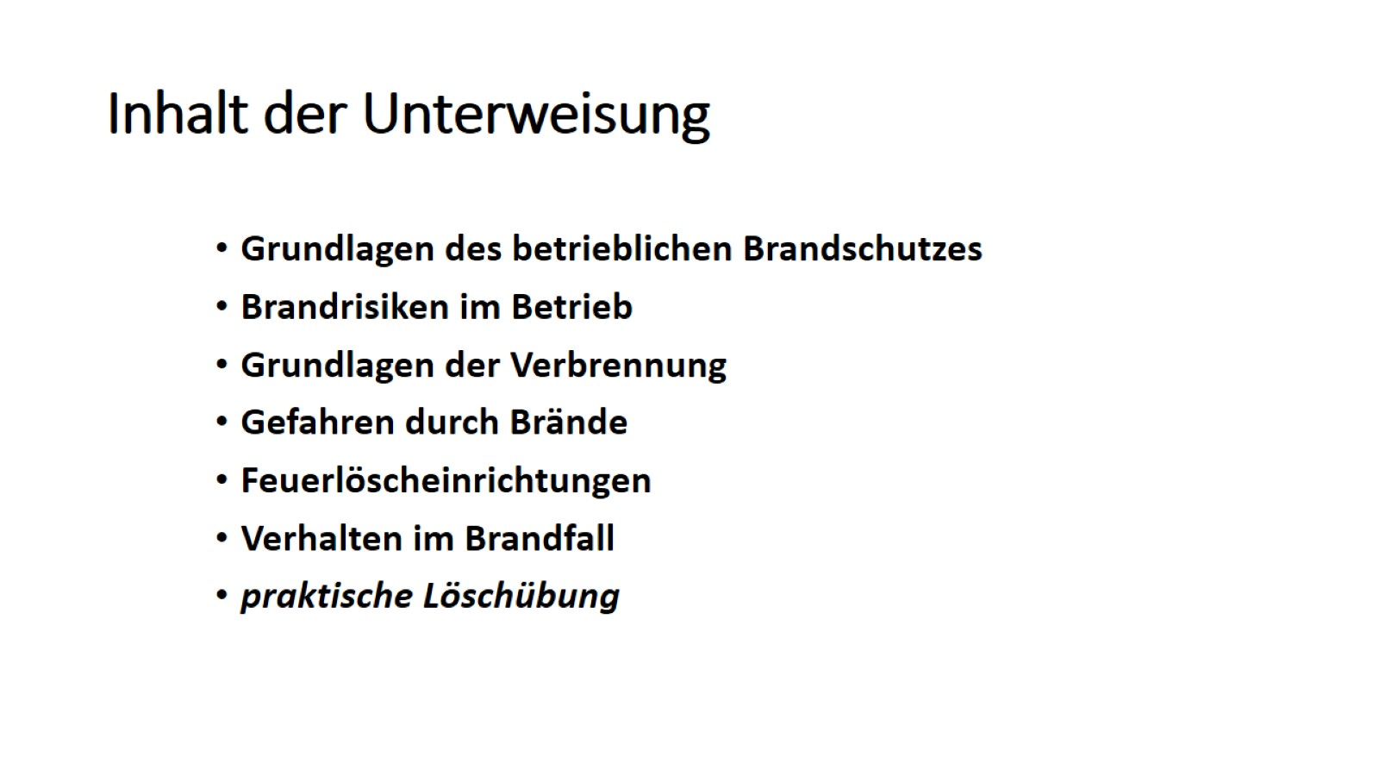
Inhalt der Unterweisung

Slide 3
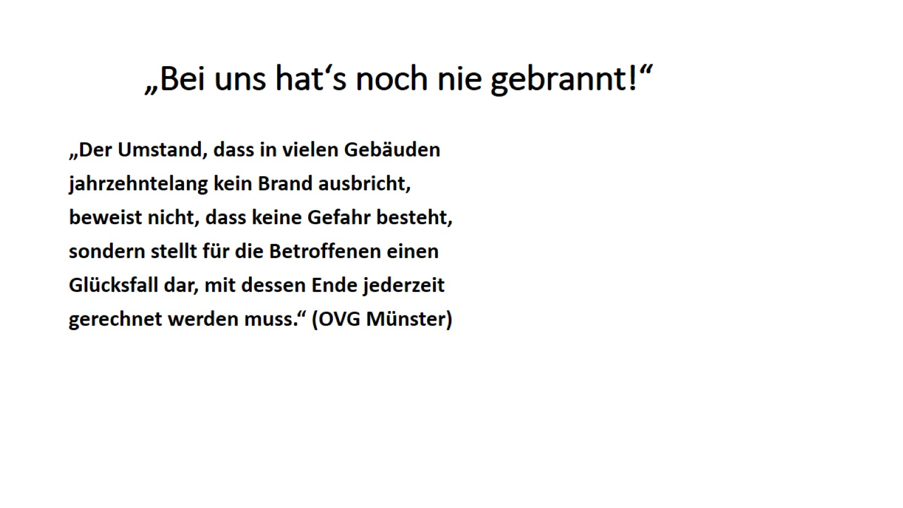
„Bei uns hat‘s noch nie gebrannt!“

Slide 4
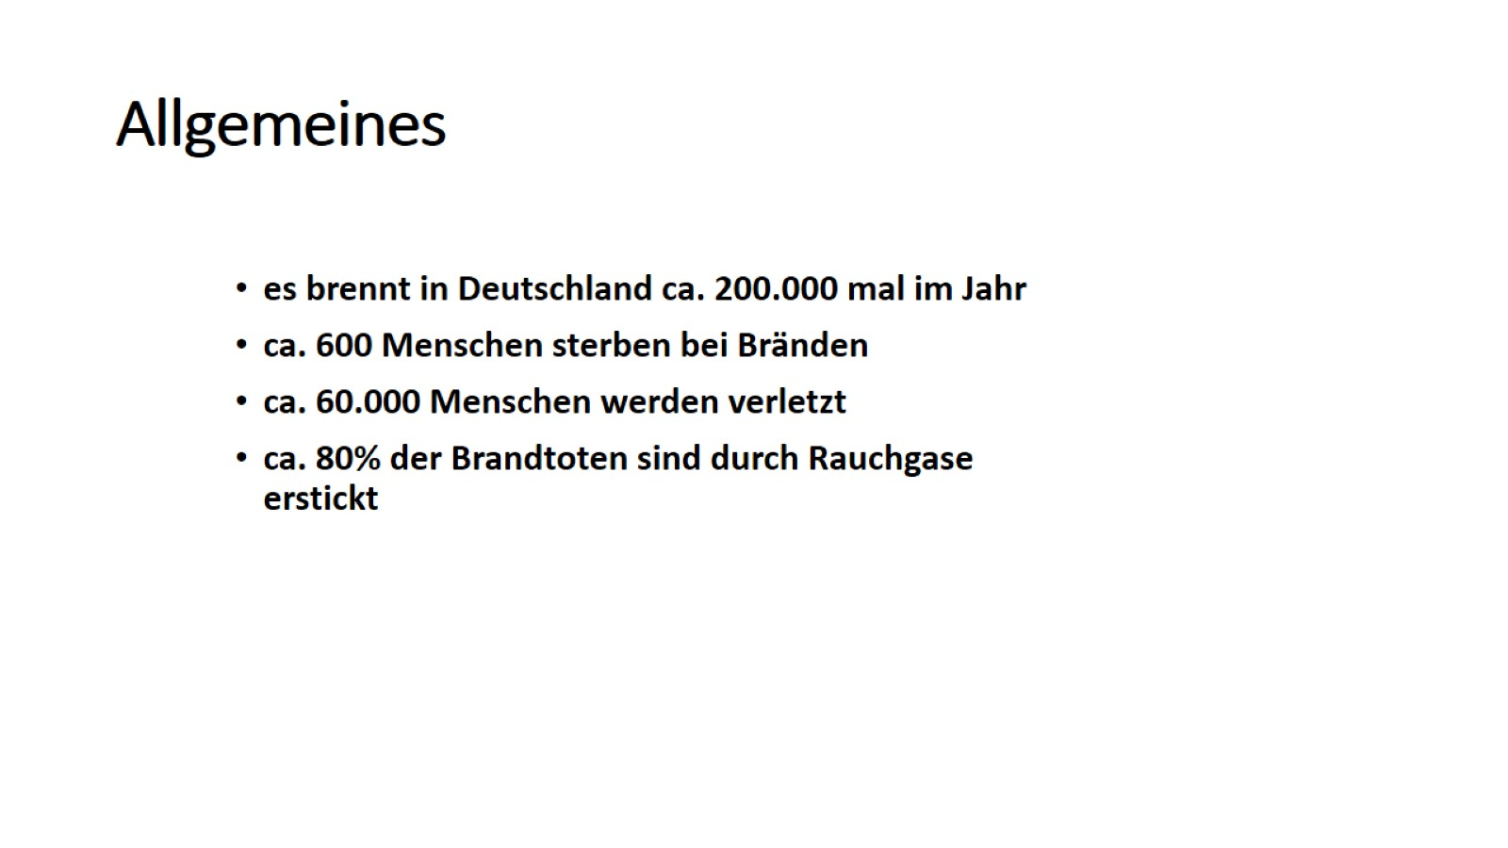
Allgemeines

Slide 5
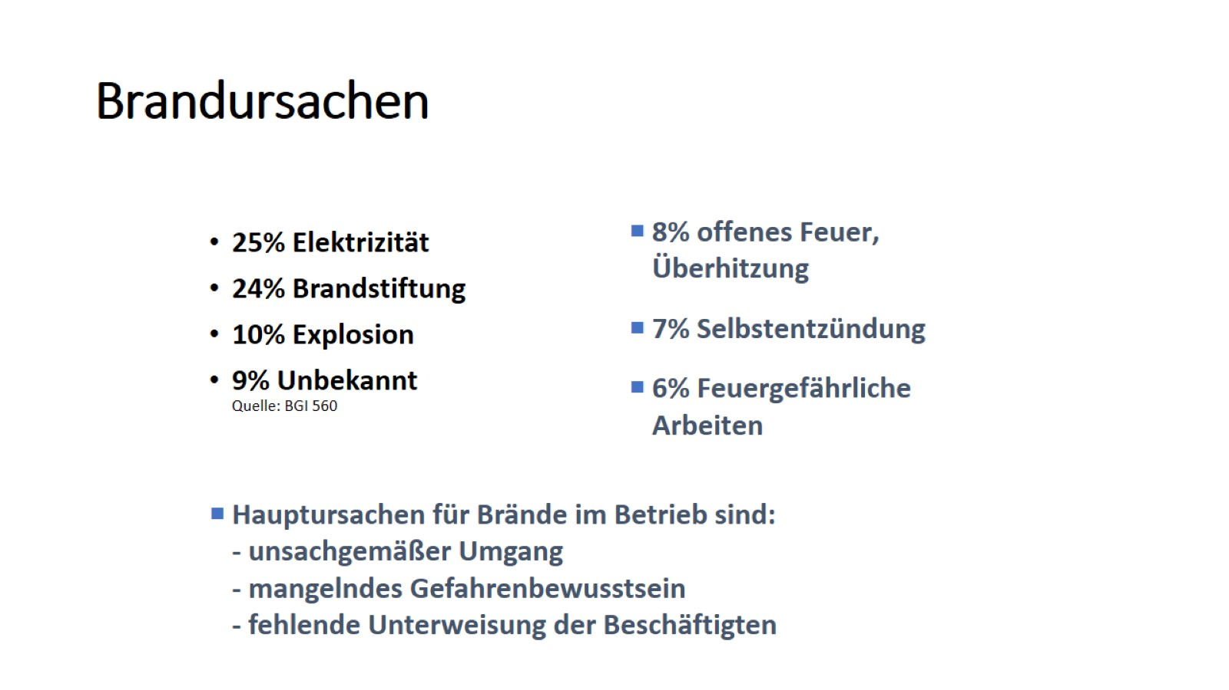
Brandursachen

Slide 6
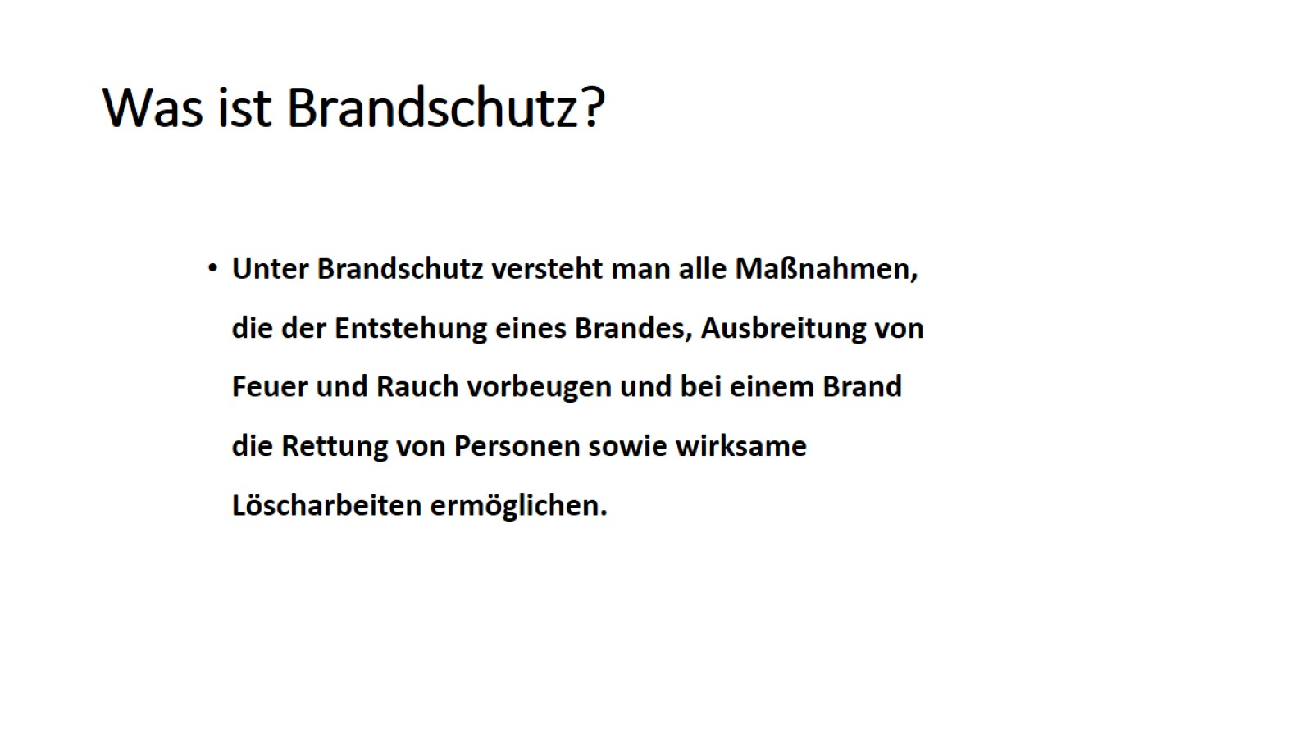
Was ist Brandschutz?

Slide 7
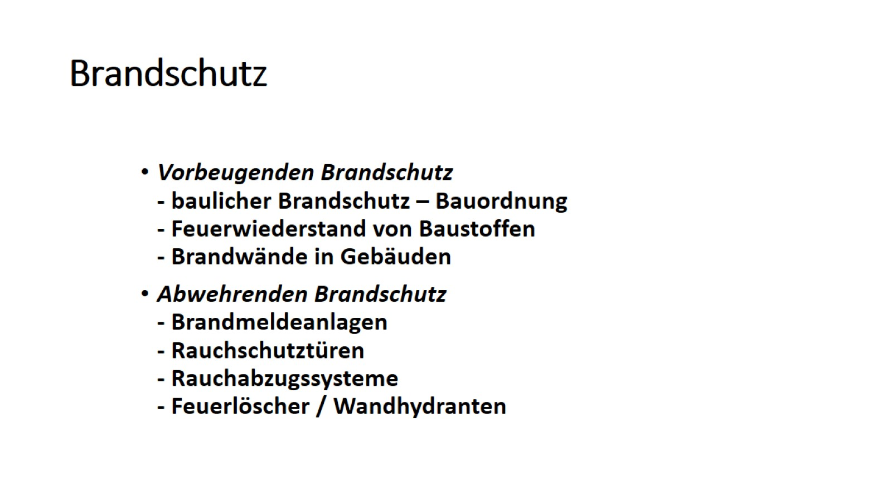
Brandschutz

Slide 8
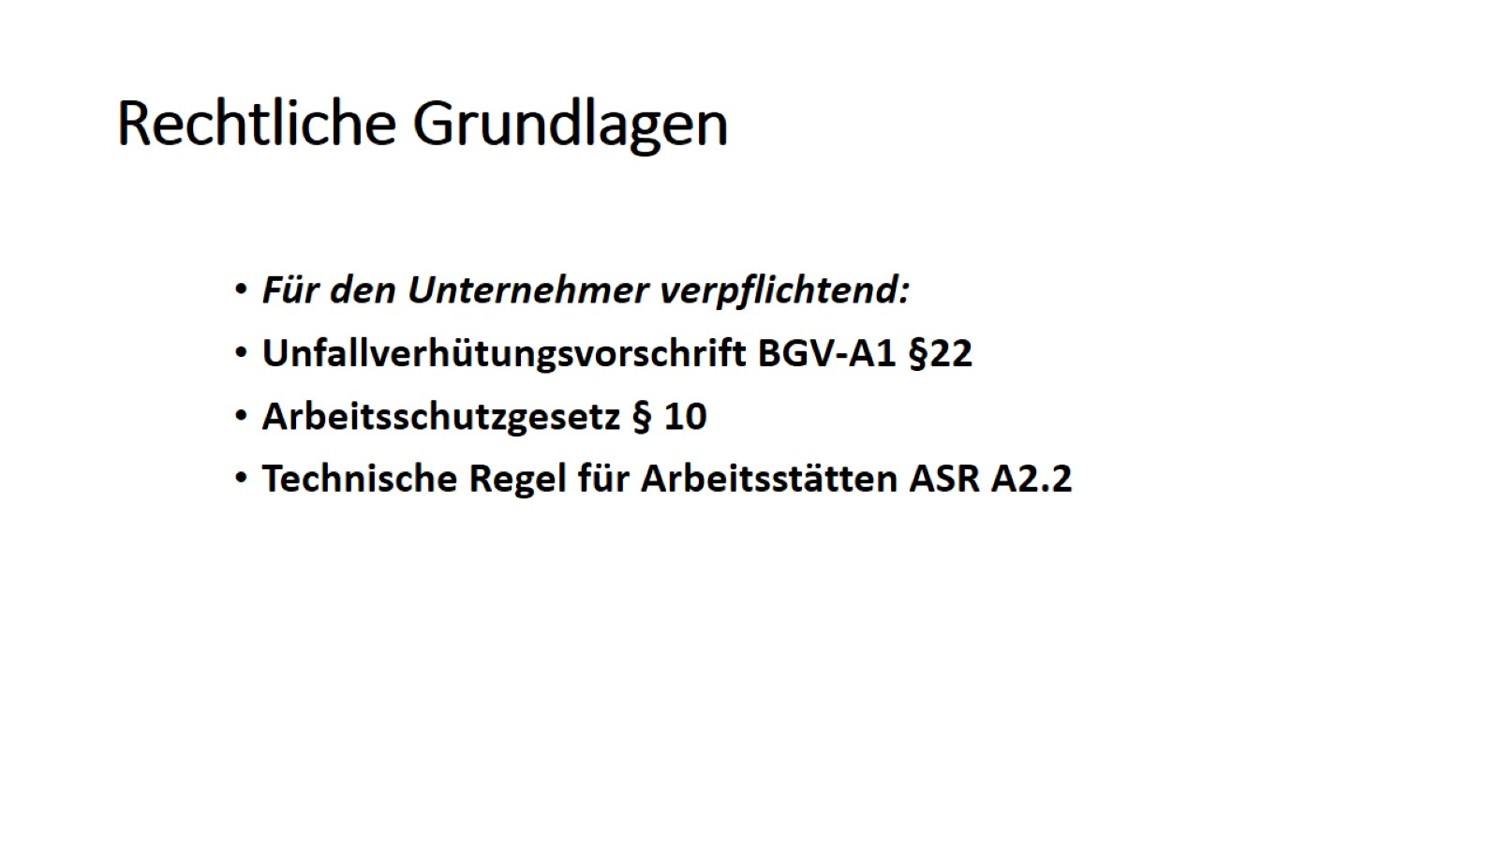
Rechtliche Grundlagen

Slide 9
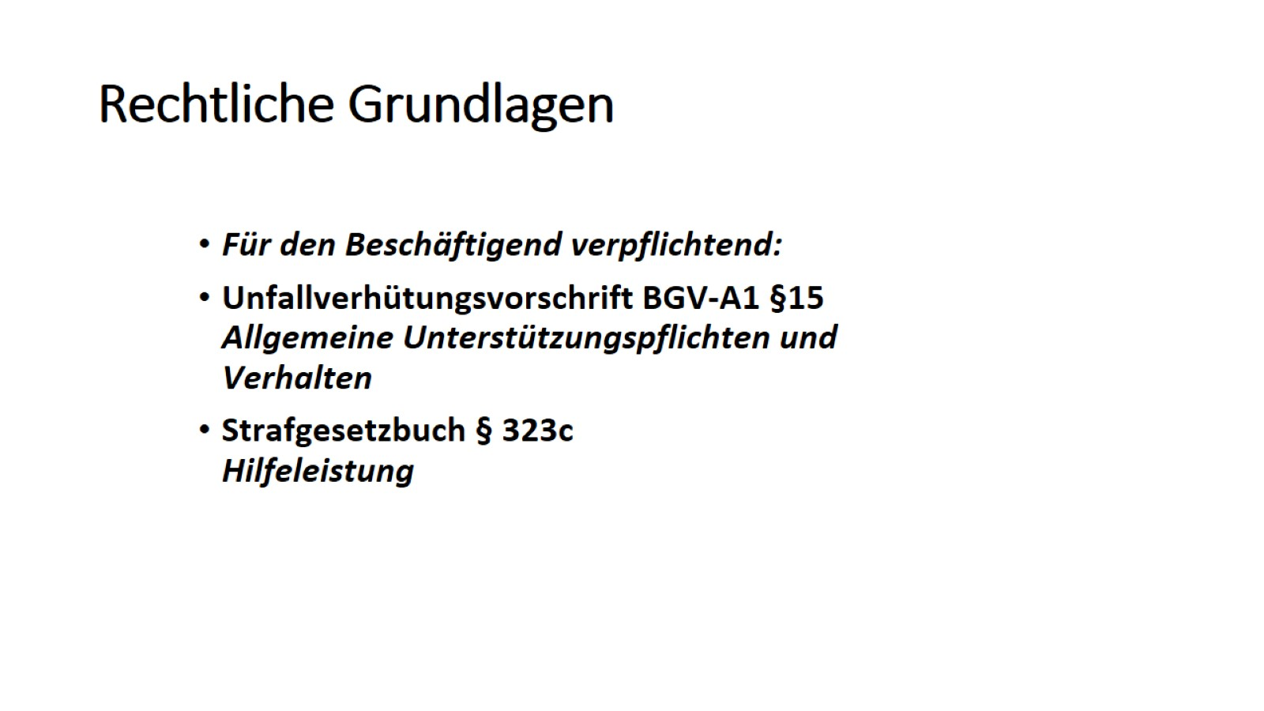
Rechtliche Grundlagen

Slide 10
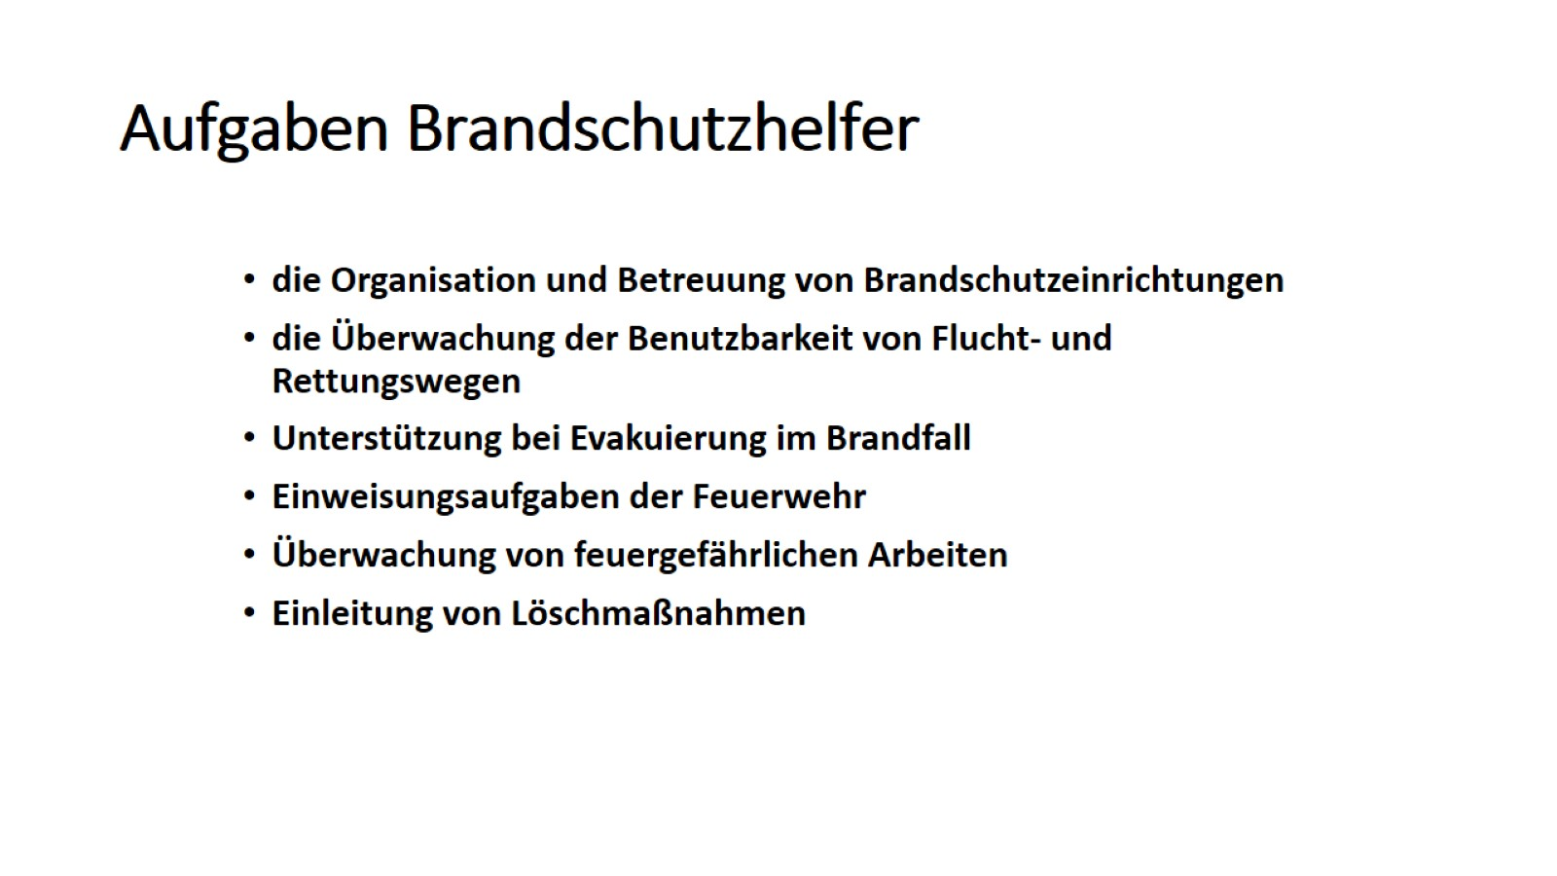
Aufgaben Brandschutzhelfer

Slide 11
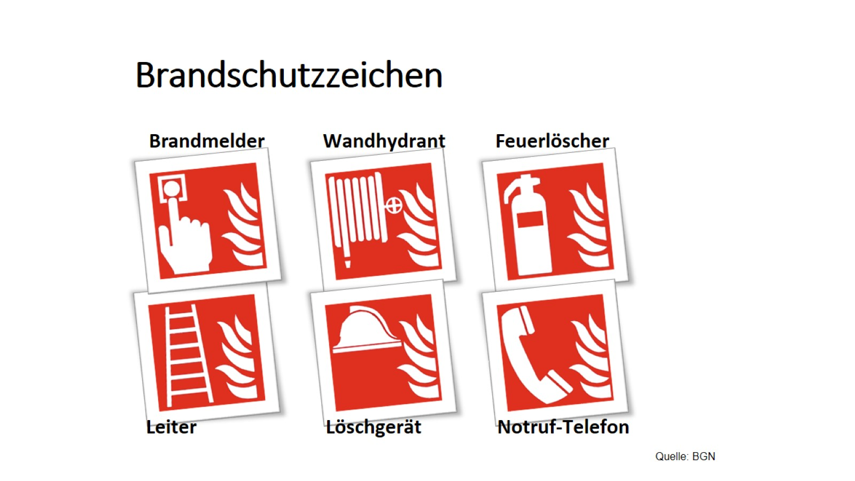
Brandschutzzeichen

